Slide 1
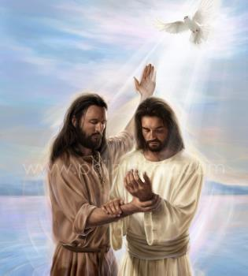
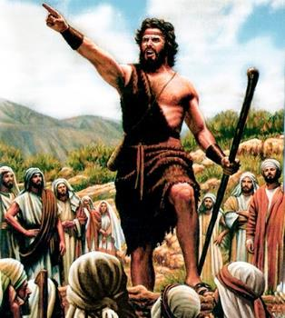
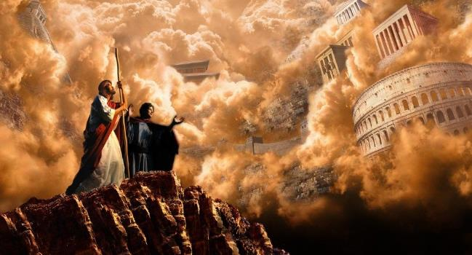
ANG PAGSUGOD SA EBANGHELYO
Leksyon 1 Alang sa Julyo 6, 2024

Slide 2
“Karon human si Juan mabilanggo, si Jesus miadto sa Galilea, nga nagwali sa maayong balita sa gingharian sa Dios, ug nag-ingon, ‘Ang panahon natuman na, ug ang gingharian sa Dios haduol na. Paghinulsol ug pagtuo sa ebanghelyo’” (Marcos 1:14, 15, NKJV)

Slide 3
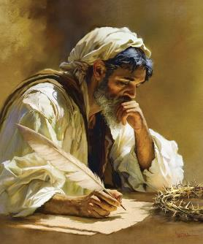
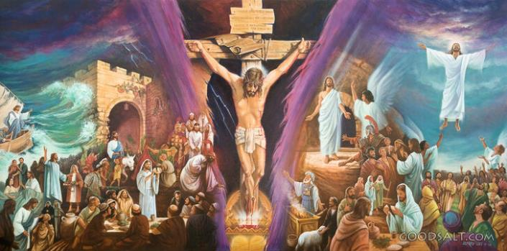
Ang ebanghelyo ni Marcos mao ang pinakamubo sa upat ka ebanghelyo nga nag-asoy sa kinabuhi ni Jesus.
Kini usa ka paspas, abtik, dinamiko, compressed nga istorya. Ang mga talan-awon mokidlap atubangan sa among mga mata. Dili nimo makalimtan ang bisan unsang mga detalye, tungod kay ang mga tinuud nga hinungdanon ra ang gilakip.
Sa laktod nga pagkasulti, si Marcos mao ang ebanghelyo alang sa ika-21 nga siglo, diin ang tanan mahitabo sa madali ug dali, kung ang panahon mao ang salapi. Atong gamiton kana nga panahon sa pagkat-on sa labing bililhon nga butang: “Ang ebanghelyo ni Jesukristo, anak sa Dios” (Marcos 1:1).
Ang tagsulat sa ebanghelyo :
Napakyas nga misyonaryo.
Mapuslanon para sa ministeryo.
Ang sinugdanan sa ebanghelyo :
Ang pagpangandam. Marcos 1:1-8.
Ang bunyag. Marcos 1:9-13.
Ang mensahe. Marcos 1:14-15.

Slide 4
ANG AWTOR SA EBANGHELYO

Slide 5
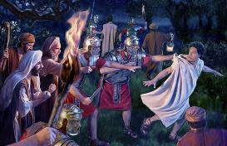
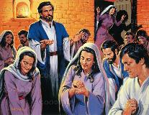
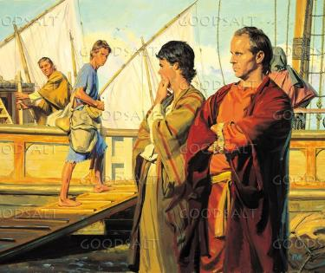
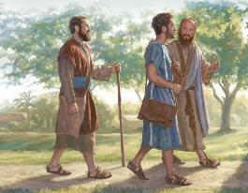
NAPAKYAS NGA MISYONARYO
“Sa diha nga si Bernabe ug si Saulo nakahuman sa ilang misyon, sila namalik gikan sa Jerusalem, nga gidala uban kanila si Juan, nga gitawag usab nga Marcos” (Mga Buhat 12:25)
Sama sa ubang mga ebanghelista, si Marcos wala maghisgot sa iyang kaugalingon sa ngalan. Bata pa siya sa dihang nahitabo ang mga panghitabo nga iyang giasoy, nga lagmit iyang nakat-onan pinaagi sa iyang suod nga relasyon uban ni apostol Pedro (1 Ped. 5:13).
Ang inahan ni Juan Marcos mao ang tag-iya sa dapit sa Jerusalem diin ang simbahan nagpundok aron mag-ampo sa okasyon sa pagkabilanggo ni Pedro (Mga Buhat 12:12).
Wala madugay human niadto, si Bernabe ug si Saulo (kinsa miadto sa Jerusalem aron sa pagdala ug halad) midala kang Juan Marcos ngadto sa Antioquia (Mga Buhat 12:25).
Sa Antioquia, sa dihang ang Balaang Espiritu nagtawag kang Bernabe ug Saulo aron mahimong mga misyonaryo taliwala sa mga Hentil, ilang gidala si Juan Marcos uban kanila isip usa ka kauban (Mga Buhat 13:2-5).
Apan ang misyonaryo nga kinabuhi napamatud-an nga lisud kaayo alang sa batan-ong Marcos, kinsa mihukom nga mobalik sa Jerusalem (Mga Buhat 13:13).

Slide 6
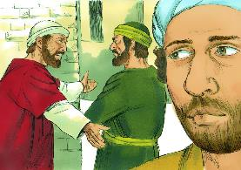
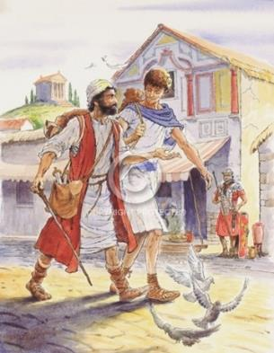
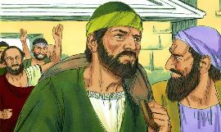
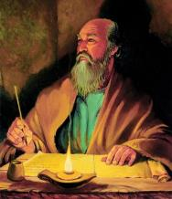
MAPUSLANON ALANG SA MINISTERYO
“Si Luke ra ang kauban nako. Dad-a si Marcos ug dad-a siya uban kanimo, kay siya makatabang kanako sa akong ministeryo” (2 Timoteo 4:11)
Sa diha nga si Pablo misugyot sa ikaduhang misyonaryo nga panaw, siya midumili sa pagdawat kang Marcos ingon nga usa ka kauban (Mga Buhat 15:36–38). Nagkinahanglan si Pablo ug kusgan nga mga katabang, nga mahimong suporta, dili palas-anon. Si Mark dili haum niini nga profile.
Apan, si Bernabe nakaseguro nga ang iyang pag-umangkon nga si Marcos, adunay igong potensyal nga mahimong maayong misyonaryo. Busa iyang gidala si Marcos uban kaniya ngadto sa Cipro, samtang si Pablo ug Silas nagpadulong ngadto sa Asia (Mga Buhat 15:39-41).
Wala kita mahibalo kon unsay sunod nga nahitabo, apan nahibalo kita nga husto si Bernabe. Pinaagi sa tulo ka mga reperensiya nga iyang gihimo kaniya diha sa iyang mga sulat, si Pablo nakahunahuna nga si Marcos “mapuslanon alang sa ministeryo,” usa ka epektibong kauban (Col. 4:10; Flm. 24; 2 Tim. 4:11 ).
Salamat niining ikaduhang kahigayonan, karong adlawa atong matagamtam ang makapahinam nga istorya sa ebanghelyo ni Marcos.

Slide 7
ANG PAGSUGOD SA EBANGHELYO

Slide 8
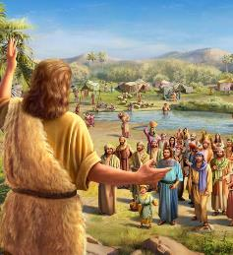
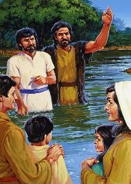
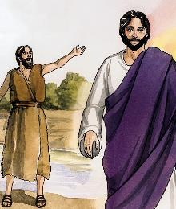
ANG PAGPANGANDAM
“Ug mao kini ang iyang mensahe: “Sunod kanako moabot ang usa nga mas gamhanan pa kay kanako, nga ang mga higot sa iyang mga sandal dili ako takos sa pagduko ug paghubad” (Marcos 1:7).
Si Marcos nagsugod pinaagi sa pagpaila kanato sa Dios nga nag-andam sa panaw sa iyang Anak (Mk. 1:1-2; Mal. 3:1). Usa ka panaw nga nagsugod sa langitnong mga sawang, ug nga magdala ni Jesu-Kristo ngadto sa krus, aron dawaton pag-usab sa Langit (Marcos 16:19).
Sa pag-andam niini nga paagi, gipili sa Dios si Juan Bautista, ang “tingog nga nagasinggit sa kamingawan” (Mc. 1:3; Is. 40:3).
Sa wala pa magsugod si Jesus sa iyang panaw aron ihatag ang iyang kinabuhi alang kanato, giandam ni Juan ang mga kasingkasing sa mga tawo pinaagi sa paggiya kanila sa paghinulsol ug pagdapit kanila nga magpabautismo (Marcos 1:4-6).
Iyang giandam sila sa pagdawat sa anak sa Dios: mas gamhanan pa kay kang Juan mismo; labaw nga takus; ug nga siya mobunyag uban sa mas epektibo nga bautismo (Marcos 1:7-8).

Slide 9
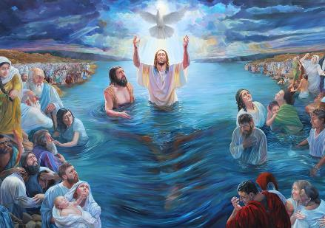
ANG BAUTISMO
“Niadtong panahona si Jesus miabot gikan sa Nazaret sa Galilea ug gibautismohan ni Juan didto sa Jordan” (Marcos 1:9)
Si Jesus nagsugod sa iyang panaw sa talagsaong paagi: ang Dios Amahan nagpresentar kaniya ingon nga iyang Anak, ug ang Balaang Espiritu nagpakita sa iyang presensya sa lawasnong porma (Marcos 1:10-11). Sukad sa sinugdan, si Jesus gipresentar ingong usa ka balaang persona, ang Anak sa Diyos. Apan gipresentar usab siya ingon usa ka tawo:
Siya gi bautismohan ni Juan ug dili sa laing paagi
Siya gitultolan sa Espiritu (Marcos 1:12)
Siya kinahanglan nga mag-inusara uban sa Dios (Marcos 1:13a)
Siya gitintal sa yawa (Marcos 1:13b)
Atubanga ang pisikal nga mga kapeligrohan (Marcos 1:13c)
Ang mga anghel nag-alagad kaniya (Marcos 1:13d)
Mao kini ang paagi nga gipresentar si Jesus kanato: hingpit nga diosnon ug hingpit nga tawo. Siya mao ang Manluluwas ug Igsoon, Ginoo ug Panig-ingnan. Kini ang hingpit nga pagpadayag sa gugma sa Dios ngadto sa katawhan.

Slide 10
“Ang himaya nga anaa kang Kristo maoy usa ka saad sa gugma sa Dios alang kanato. Nagsulti kini kanato sa gahum sa pag-ampo—unsa nga ang tingog sa tawo makaabut sa dalunggan sa Dios ug ang atong mga pangamuyo madawat diha sa mga sawang sa langit.... Ang kahayag nga nahulog gikan sa bukas nga mga ganghaan sa ulo sa atong Manluluwas mahulog kanato samtang kita mag-ampo alang sa tabang sa pagsukol sa tentasyon. Ang tingog nga nakigsulti kang Jesus nag-ingon sa matag tumutuo nga kalag, “Kini mao ang akong pinalangga nga anak, kang kinsa ako nahimuot pag-ayo.”»
EGW (In the Heavenly Places - God Has Chosen Me, January 20)

Slide 11
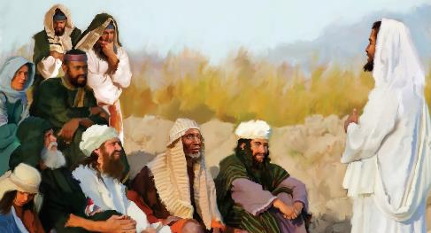
70 weeks = 490 years
ANG MENSAHE
7 weeks
62 weeks
½ week
½ week
49 years
434 years
7 years
“Human nabalhog si Juan sa bilanggoan, si Jesus miadto sa Galilea, nga nagmantala sa maayong balita sa Dios” (Marcos 1:14).
Ang unang mensahe ni Jesus naglakip sa tulo ka bahin (Marcos 1:15)
“Ang gingharian sa Diyos haduol na”
“paghinulsol ug pagtuo sa ebanghelyo”
"Miabot na ang panahon"
Usa ka paghisgot sa 70 ka semana nga panagna (Dan. 9:24).
Gikan sa mando ni Artaxerxes, tuig 457 BC, hangtod sa pagdihog sa Mesiyas, 69 ka semana ang molabay (b. 25).
Natuman kini sa bautismo ni Jesus, AD 27. Paglabay sa tunga sa semana, AD 31, si Jesus namatay (b. 27).
Usa ka saad nga ang pakigsaad sa kaluwasan nagsugod na sa pagkatuman.
Usa ka tawag sa pag-apil sa aktibong bahin sa pakigsaad, pinaagi sa pagdawat sa kapasayloan pinaagi sa pagtuo kang Jesus.
Ang atong mensahe karon naglakip usab niining tulo ka aspeto: Ang panahon natuman na; Si Jesus moabot; ug kinahanglan kitang maghinulsol ug motuo aron kita makauban Kaniya.

Slide 12
“Ang palas-anon sa pagwali ni Kristo mao, “Ang panahon natuman na, ug ang gingharian sa Dios haduol na; paghinulsol kamo, ug tuohi ang ebanghelyo.” Busa ang mensahe sa ebanghelyo, ingon nga gihatag sa Manluluwas Mismo, gibase sa mga panagna. Ang “panahon” nga Iyang gipahayag nga natuman mao ang yugto nga gipahibalo ni anghel Gabriel ngadto kang Daniel…
Ingon nga ang mensahe sa unang pag-anhi ni Kristo nagpahibalo sa gingharian sa Iyang grasya, mao usab ang mensahe sa Iyang ikaduhang pag-anhi nagpahibalo sa gingharian sa Iyang himaya. Ug ang ikaduhang mensahe, sama sa una, gibase sa mga tagna."
EGW (The Desire of Ages, pg. 233, 234)

